Slide 1

7. SINIF
DİN KÜLTÜRÜ VE
AHLAK BİLGİSİ
1. ÜNİTE: MELEK VE AHİRET İNANCI
1.
Konu
Görülen ve Görülemeyen Varlıklar
mikailokumus.com
Din Kültürü
Doküman Dünyası

Slide 2



7. SINIF / 1. ÜNİTE: MELEK VE AHİRET İNANCI
mikailokumus.com
Varlıklar alemi iki kısımda incelenir:
Din Kültürü
Doküman Dünyası
Görülebilen Varlıklar
Görülemeyen Varlıklar
Duyu organlarımızla algılayabildiğimiz varlıklar.
Allah’ın (c.c.) haber vermesi ile bildiğimiz ruhani varlıklar
Görülebilen varlıklar da kendi içerisinde özel aletlerle algılanabilen ve özel aletlere ihtiyaç duymadan doğrudan algılayabilen varlıklar olmak üzere iki kısımda incelenir.
Bu içeriklerin daha fazlasına GÜNAY YAYINLARI Bumerang Konu Anlatımlı Din Kültürü ve Ahlak Bilgisi kitabından ulaşabilirsiniz.

Slide 3

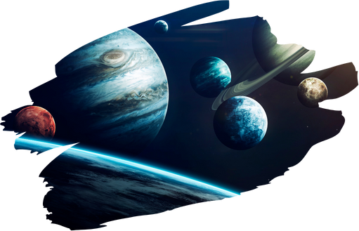

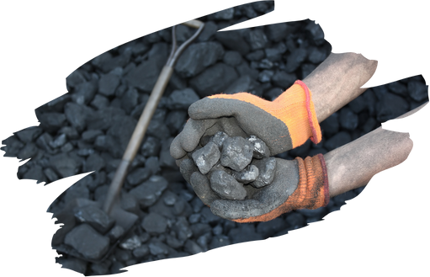
7. SINIF / 1. ÜNİTE: MELEK VE AHİRET İNANCI
mikailokumus.com
Din Kültürü
Doküman Dünyası
Görülebilen Varlıklar
Bu varlıkları beş duyu organımızla kavrayabiliriz. Bazıları için özel araçlara ihtiyaç duyarken bazıları için herhangi bir özel alete ihtiyaç duymayız.
Gökyüzünde Güneş, Ay ve Yıldızlar
Yeryüzünde insanlar, hayvanlar, ağaçlar,
Yeraltında madenler, canlılar vb.
Bu içeriklerin daha fazlasına GÜNAY YAYINLARI Bumerang Konu Anlatımlı Din Kültürü ve Ahlak Bilgisi kitabından ulaşabilirsiniz.

Slide 4

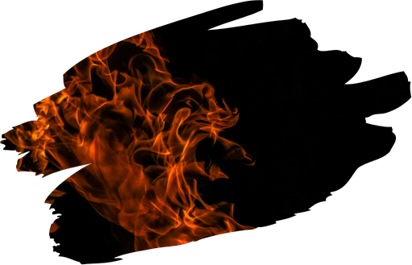
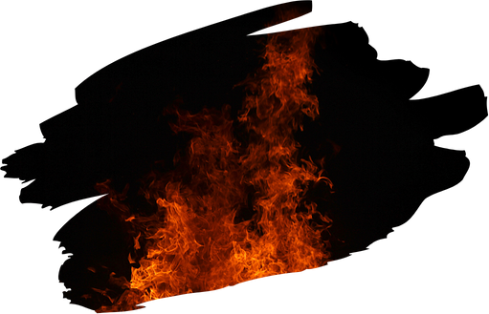
7. SINIF / 1. ÜNİTE: MELEK VE AHİRET İNANCI
mikailokumus.com
Din Kültürü
Doküman Dünyası
Görülemeyen Varlıklar
Duyular dünyasının dışında var olan, vahiy ile bilinen, akıl ile kavranan “gayb alemine” ait varlıklardır. Bu varlıklar hakkındaki bilgileri Kur'an-ı Kerim'den ve hadislerden elde edebiliriz.
Melekler
Cinler
Şeytanlar
Bu içeriklerin daha fazlasına GÜNAY YAYINLARI Bumerang Konu Anlatımlı Din Kültürü ve Ahlak Bilgisi kitabından ulaşabilirsiniz.

Slide 5

7. SINIF / 1. ÜNİTE: MELEK VE AHİRET İNANCI
mikailokumus.com
Din Kültürü
Doküman Dünyası
Gayb, göz önünde olmayan, gözle görülmeyen, gizli olan, hazırda olmayan, gelecekte olan demektir.
"Göktekiler ve yerdekiler gaybı bilemezler, ancak Allah bilir…"
(Neml suresi, 65. ayet)
Bu içeriklerin daha fazlasına GÜNAY YAYINLARI Bumerang Konu Anlatımlı Din Kültürü ve Ahlak Bilgisi kitabından ulaşabilirsiniz.

Slide 6


7. SINIF / 1. ÜNİTE: MELEK VE AHİRET İNANCI
mikailokumus.com
Din Kültürü
Doküman Dünyası
Örnek
Ayet
"O, gökleri ve yeri, hak ve hikmete uygun olarak yaratandır. … Gaybı da, görülen âlemi de bilendir. O, hüküm ve hikmet sahibidir, her şeyden hakkıyla haberdardır."
(En’âm Suresi 73. Ayet)
Bu içeriklerin daha fazlasına GÜNAY YAYINLARI Bumerang Konu Anlatımlı Din Kültürü ve Ahlak Bilgisi kitabından ulaşabilirsiniz.

Slide 7
7. SINIF / 1. ÜNİTE: MELEK VE AHİRET İNANCI
mikailokumus.com
Din Kültürü
Doküman Dünyası
Ayetin
Yorumu
• Allah (c.c.) evrende bir çok varlık grubu yaratmıştır.
• Varlıklar görülebilen ve görülemeyen olarak farklı kısımlara ayrılır.
• Allah’ın (c.c.) bilgisi sınırsızdır ve bir çok alemi kapsar.
Bu içeriklerin daha fazlasına GÜNAY YAYINLARI Bumerang Konu Anlatımlı Din Kültürü ve Ahlak Bilgisi kitabından ulaşabilirsiniz.

Slide 8

7. SINIF / 1. ÜNİTE: MELEK VE AHİRET İNANCI
mikailokumus.com
Din Kültürü
Doküman Dünyası
HATIRLAYALIM
Gök cisimlerini görebilmek için teleskoba, çok küçük boyuttaki varlıkları görebilmek için mikroskoba, elektrik akımını ölçebilmek için de elektrometreler kullanılır.
Bu içeriklerin daha fazlasına GÜNAY YAYINLARI Bumerang Konu Anlatımlı Din Kültürü ve Ahlak Bilgisi kitabından ulaşabilirsiniz.

Slide 9

7. SINIF / 1. ÜNİTE: MELEK VE AHİRET İNANCI
mikailokumus.com
Bumerang / 1. Ünite / Kavratan Testler 1 / Soru 1
Din Kültürü
Doküman Dünyası
Görülmeyen ruhani varlıklar üç grupta ele alınabilir. Bunlar; melek, cin
ve şeytandır.
Buna göre;
I. Cin; Yüce Allah’ın nurdan yaratıp çeşitli işlerde görevlendirdiği, gözle görülmeyen varlıklara verilen isimdir.
II. Melek; Yüce Allah’ın ateşten yarattığı, akıl ve irade sahibi olup gözle görülmeyen varlıklara denir.
III. Şeytan, ateşten yaratılan ve Yüce Allah’ın emrine karşı geldiği için ilahi rahmetten kovulan asi ve kibirli varlığa verilen isimdir.
numaralandırılmış bilgilerden hangileri yanlıştır?
A) I ve II B) I ve III C) II ve III D) I, II ve III
Bu içeriklerin daha fazlasına GÜNAY YAYINLARI Bumerang Konu Anlatımlı Din Kültürü ve Ahlak Bilgisi kitabından ulaşabilirsiniz.

Slide 10
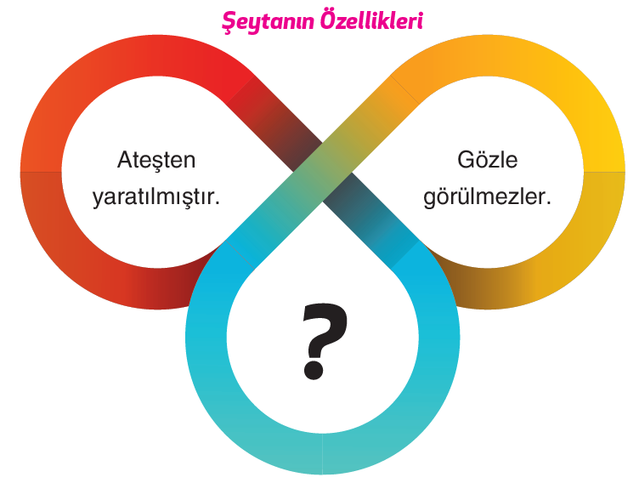
7. SINIF / 1. ÜNİTE: MELEK VE AHİRET İNANCI
mikailokumus.com
Bumerang / 1. Ünite / Kavratan Testler 1 / Soru 7
Din Kültürü
Doküman Dünyası
Tabloda “?” ile gösterilen yere aşağıdakilerden hangisi yazılabilir?
A) Yüce Allah’ın nurdan yaratıp çeşitli işlerde görevlendirdiği varlıklardır.
B) Yeme, içme, uyuma, evlenme gibi ihtiyaçları yoktur.
C) Sürekli olarak Allah’a (c.c.) itaat ve ibadet hâlindedirler.
D) Yüce Allah’ın emrine karşı geldiği için ilahi rahmetten kovulan asi ve kibirli bir varlıktır.
Bu içeriklerin daha fazlasına GÜNAY YAYINLARI Bumerang Konu Anlatımlı Din Kültürü ve Ahlak Bilgisi kitabından ulaşabilirsiniz.

Slide 11
7. SINIF / 1. ÜNİTE: MELEK VE AHİRET İNANCI
mikailokumus.com
Bumerang / 1. Ünite / Kavratan Testler 1 / Soru 2
Din Kültürü
Doküman Dünyası
Dünyadan milyonlarca kilometre uzaklıkta bulunan gezegenleri ve yıldızları
da çıplak gözle görmemiz mümkün değildir. Demek ki hem çok küçük varlıkları hem de çok büyük olduğu hâlde uzayın derinliklerinde yer alan varlıkları göremeyiz. Bazı sesleri kulaklarımız duymasına rağmen bazılarını algılamak birtakım aletler sayesinde gerçekleşir. Diğer bazı sesleri duymamız ise mümkün değildir. Öyleyse …
Bu parçanın devamına aşağıdakilerden hangisinin getirilmesi daha uygundur?
A) toprak altına gizlemiş küçücük hayvanları, hücreleri, atomları ve kızılötesi ışınları doğrudan göremeyiz.
B) bir çiçeğin kokusunun nasıl olduğunu koklayarak, yemeğin tuzunun bulunup bulunmadığını tadarak, bir cismin sert ya da yumuşak olduğunu dokunarak anlarız.
C) insandaki bütün duyu organlarının sınırlı bir kapasitesi vardır.
D) Kur’an’da bahsedilen her şeyin Allah’ın sözü ve doğru olduğuna inanırız.
Bu içeriklerin daha fazlasına GÜNAY YAYINLARI Bumerang Konu Anlatımlı Din Kültürü ve Ahlak Bilgisi kitabından ulaşabilirsiniz.

Slide 12
7. SINIF / 1. ÜNİTE: MELEK VE AHİRET İNANCI
mikailokumus.com
Din Kültürü
Doküman Dünyası
Aşağıda verilen cümlelerdeki noktalı yerlere uygun kelimeleri
yazınız.
Deniz canlıları, güneş, ay, yıldız, insanlar, hayvanlar ………organlarımızla algıladığımız varlıklardandır.
Beş duyumuzla hissedemediğimiz görülmeyen varlıklara ………… varlıklar da denir.
Göremediğimiz varlıklarla ilgili bilgi kaynakları …………….……………. ve ……………….…….…….…. dir.
Mikroskopla görülen …………….…canlılar özel ……..………. yardımıyla algılanan varlıklardandır.
duyu
ruhanî
Hz. Muhammed (s.a.v.)
Kur'an-ı Kerim
mikroskobik
aletler
Bu içeriklerin daha fazlasına GÜNAY YAYINLARI Bumerang Konu Anlatımlı Din Kültürü ve Ahlak Bilgisi kitabından ulaşabilirsiniz.

Slide 13

7. SINIF / 1. ÜNİTE: MELEK VE AHİRET İNANCI
mikailokumus.com
Din Kültürü
Doküman Dünyası
Harfleri karışık olarak verilen kavramları tahmin edelim.
EYŞANT
BAYG
HARUİN
ELMA
ŞEYTAN
GAYB
RUHANİ
ALEM
ALLAH
HALLA
VARLIK
VALKIR
DUYU
UYDU
EVREN
ENVER
Bu içeriklerin daha fazlasına GÜNAY YAYINLARI Bumerang Konu Anlatımlı Din Kültürü ve Ahlak Bilgisi kitabından ulaşabilirsiniz.

Slide 14

7. SINIF / 1. ÜNİTE: MELEK VE AHİRET İNANCI
mikailokumus.com
Din Kültürü
Doküman Dünyası
Haydi kelime oyunu oynayalım.
K
E
L
İ
M
E
O
Y
U
N
U
• Tanımdan yola çıkarak kavram tahmini yapıyoruz.
• Almak istediğimiz her harf için bir defa tıklıyoruz.
• Her bir kutu 10 puan değerindedir.
Bu içeriklerin daha fazlasına GÜNAY YAYINLARI Bumerang Konu Anlatımlı Din Kültürü ve Ahlak Bilgisi kitabından ulaşabilirsiniz.

Slide 15

7. SINIF / 1. ÜNİTE: MELEK VE AHİRET İNANCI
mikailokumus.com
Din Kültürü
Doküman Dünyası
40 Puan
G
A
Y
B
Göz önünde olmayan, gözle görülmeyen, gizli olan, hazırda olmayan
Bu içeriklerin daha fazlasına GÜNAY YAYINLARI Bumerang Konu Anlatımlı Din Kültürü ve Ahlak Bilgisi kitabından ulaşabilirsiniz.

Slide 16
7. SINIF / 1. ÜNİTE: MELEK VE AHİRET İNANCI
mikailokumus.com
Din Kültürü
Doküman Dünyası
50 Puan
K
U
R
A
N
Görülmeyen varlıklarla ilgili temel bilgi kaynağı
Bu içeriklerin daha fazlasına GÜNAY YAYINLARI Bumerang Konu Anlatımlı Din Kültürü ve Ahlak Bilgisi kitabından ulaşabilirsiniz.

Slide 17
7. SINIF / 1. ÜNİTE: MELEK VE AHİRET İNANCI
mikailokumus.com
Din Kültürü
Doküman Dünyası
60 Puan
R
U
H
A
N
İ
Nuranî, gayba dair, gözle görülmeyen
Bu içeriklerin daha fazlasına GÜNAY YAYINLARI Bumerang Konu Anlatımlı Din Kültürü ve Ahlak Bilgisi kitabından ulaşabilirsiniz.

Slide 18
7. SINIF / 1. ÜNİTE: MELEK VE AHİRET İNANCI
mikailokumus.com
Din Kültürü
Doküman Dünyası
70 Puan
B
E
Ş
D
U
Y
U
İnsanın algılama ve hissetme organlarının ortak adı
Bu içeriklerin daha fazlasına GÜNAY YAYINLARI Bumerang Konu Anlatımlı Din Kültürü ve Ahlak Bilgisi kitabından ulaşabilirsiniz.

Slide 19
7. SINIF / 1. ÜNİTE: MELEK VE AHİRET İNANCI
mikailokumus.com
Din Kültürü
Doküman Dünyası
80 Puan
M
A
H
L
U
K
A
T
Alem, kâinat, mevcudat, evren, yaratılmışlar, varlıklar
Bu içeriklerin daha fazlasına GÜNAY YAYINLARI Bumerang Konu Anlatımlı Din Kültürü ve Ahlak Bilgisi kitabından ulaşabilirsiniz.

Slide 20


7. SINIF / 1. ÜNİTE: MELEK VE AHİRET İNANCI
mikailokumus.com
Din Kültürü
Doküman Dünyası
HAZIRLAYANLAR
Mikail OKUMUŞ
Adem USTAOĞLU
Ekrem BALCI
Bu içerik öğretmen ve öğrencilerin ücretsiz olarak kullanımına sunulmuştur.
Dosyanın tamamının veya bir kısmının kopyalanması ve herhangi bir sitede yayınlanması kesinlikle yasaktır.
Bu kuralı ihlal eden şahıslara yönelik yasal işlem başlatılacaktır.
Bu dosyanın tüm hakları mikailokumus.com'a aittir.
Bu içeriklerin daha fazlasına GÜNAY YAYINLARI Bumerang Konu Anlatımlı Din Kültürü ve Ahlak Bilgisi kitabından ulaşabilirsiniz.

